Slide 1
Х Международная научно-практическая конференция «Газораспределительные станции и системы газоснабжения»
Итоги деятельности за 2017 год и задачи
на 2018-2019 гг.
Докладчик: Ковтун О.Ф.
Начальник ПОЭГРС ООО «Газпром трансгаз Екатеринбург»
г. Горно-Алтайск, 22-26 .10.2018

Slide 2
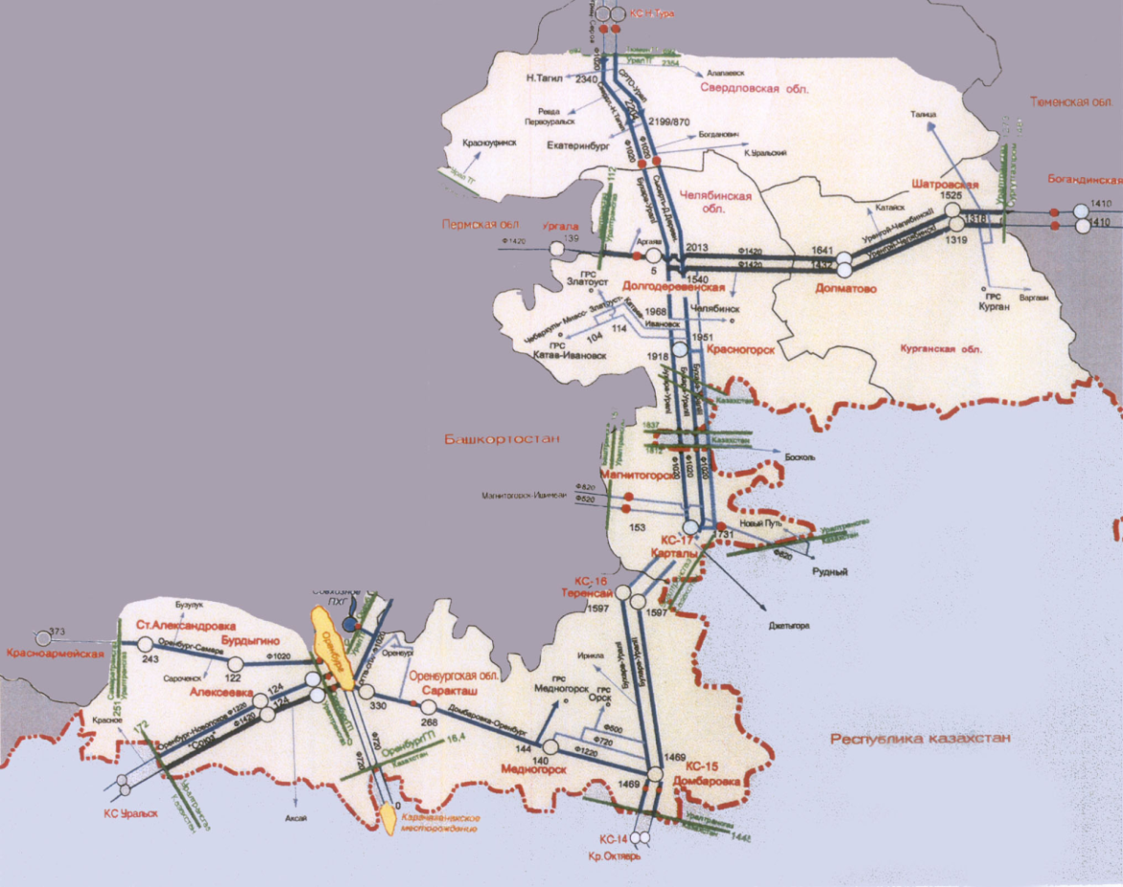
Характеристики объектов ООО «Газпром трансгаз Екатеринбург»
В составе Общества:
- 27 филиалов, в том числе 13 ЛПУМГ
Расположены в 4-х субъектах РФ
- Газораспределительные станции - 284 ед., в т.ч.
в собственности (на балансе) - 9;
арендуемых (на балансе ПАО «Газпром») - 247;
по договорам - 28.
- Распределительные газопроводы - 142,51 км,
пункты редуцирования газа - 221 ед.
ИТОГИ ДЕЯТЕЛЬНОСТИ ЗА 2017 ГОД И ЗАДАЧИ НА 2018-2019 гг.

Slide 3
Общие сведения по ГРС ООО «Газпром трансгаз Екатеринбург»
ИТОГИ ДЕЯТЕЛЬНОСТИ ЗА 2017 ГОД И ЗАДАЧИ НА 2018-2019 гг.

Slide 4
Распределение ГРС по формам обслуживания
На основании «Программы перевода ГРС ООО «Газпром трансгаз Екатеринбург» на ЦФО и ПФО силами подразделений ЛПУМГ на 2017-2019 годы», в 2017 году проводились подготовительные мероприятия.
В 2018 году переводятся:
с ПЦО на ЦФО 1 ГРС (ГРС с. Ст. Александровка),
с НФО на ПФО 2 ГРС (ГРС пгт. Красноярский АГРС-10 и ГРС пгт. Красноярский АГРС-3);
В 2019 году переводятся:
с ПЦО на ЦФО 1 ГРС (ГРС с. Алексеевка),
с НФО на ПФО 2 ГРС (ГРС р.ц. Домбаровский АГРС-10 и ГРС с/н п. Голубой Факел АГРС-10).
ИТОГИ ДЕЯТЕЛЬНОСТИ ЗА 2017 ГОД И ЗАДАЧИ НА 2018-2019 гг.

Slide 5
Итоги проведения ДО, ЭПБ ГРС и газового хозяйства
Диагностика и приборное обследование эксплуатируемых ГРС
Вид обследования | 2017 | 2018 | 2019
Комплексное диагностическое обследование ГРС (ЭПБ), ед. | 48 | 90 | 31
Техническое освидетельствование СВД (ЭПБ), ед. | 92 | 119 | (49)
Диагностика и приборное обследование эксплуатируемых объектов ГХ
Вид обследования | 2017 | 2018 | 2019
Приборное обследование газопроводов общей протяженностью, км | 16,41 | 17,47 | 18,93
Диагностическое обследование и оценка технического состояния (ЭПБ): газопроводов, км ПРГ, ед. | 12,654 27 | 16,438 32 | 9,684 19
ИТОГИ ДЕЯТЕЛЬНОСТИ ЗА 2017 ГОД И ЗАДАЧИ НА 2018-2019 гг.

Slide 6
Итоги выполнения КР ГРС хозяйственным и подрядным способом.
Итоги выполнения КР ГРС хозяйственным и подрядным способом.
Вид ремонта | 2017 | 2018 | 2019 (план)
Капитальный ремонт с полной заменой ГРС | 1/0* | 0 | 0
Капитальный ремонт узлов на ГРС | 0/4 | 0/12 | 13
ИТОГО капитальный ремонт ГРС | 5 | 12
п/х*- количество капитальных ремонтов запланированных и выполненных подрядным способом/хоз.способом.
Капитальный ремонт на объектах газового хозяйства и газораспределительных систем планами 2017, 2018 и 2019 гг. не предусмотрен.
Программой капитального ремонта ГРС в 2019 году предусматривается ремонт хоз.способом 13 ГРС.
ИТОГИ ДЕЯТЕЛЬНОСТИ ЗА 2017 ГОД И ЗАДАЧИ НА 2018-2019 гг.

Slide 7
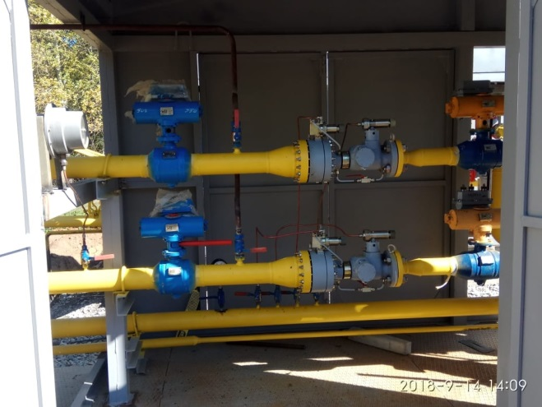
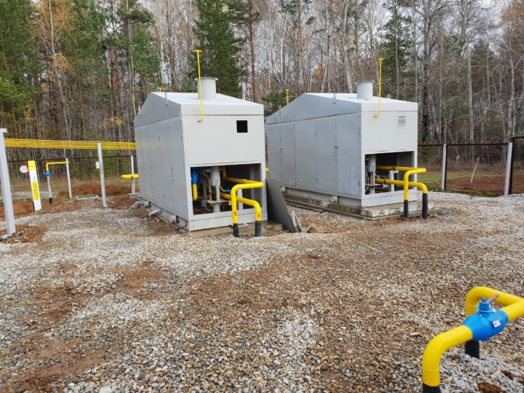
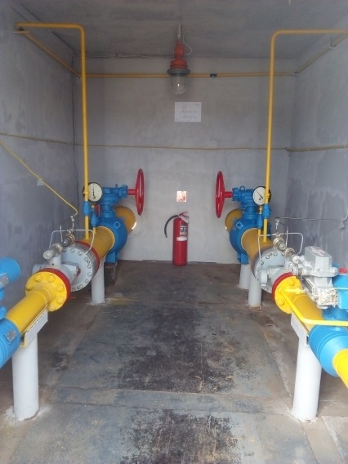
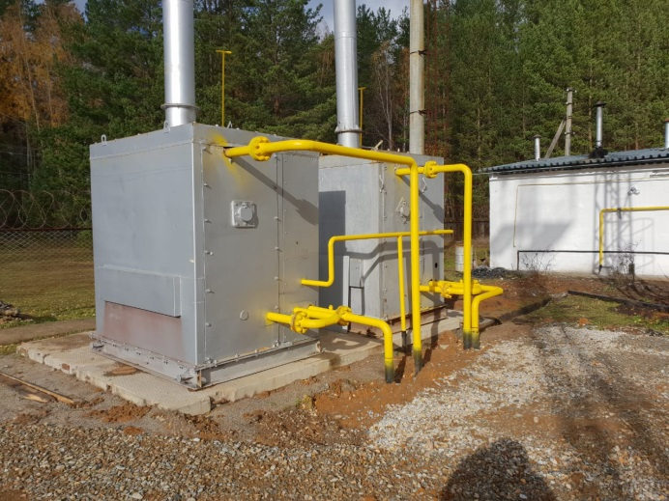
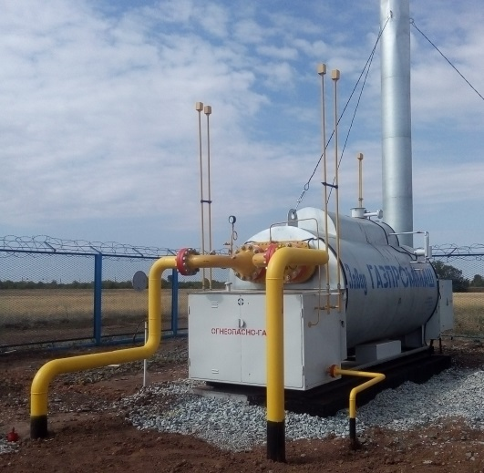
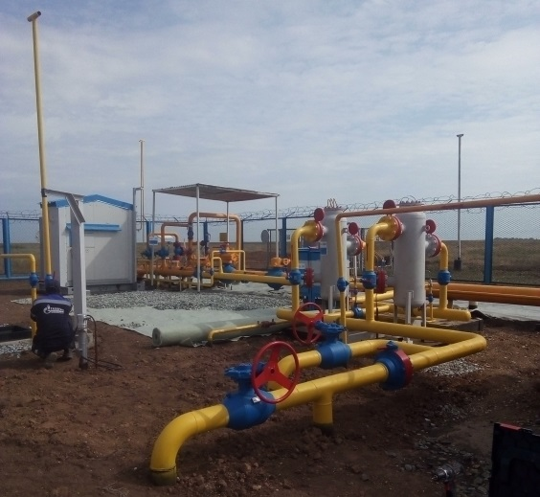
Итоги выполнения КР ГРС хозяйственным и подрядным способом.
ИТОГИ ДЕЯТЕЛЬНОСТИ ЗА 2017 ГОД И ЗАДАЧИ НА 2018-2019 гг.

Slide 8
Нарушения охранных зон и зон минимальных расстояний от ГРС
В ООО «Газпром трансгаз Екатеринбург» разработана и согласована профильным Департаментом ПАО «Газпром» Программа технических и компенсирующих мероприятий по устранению нарушений ОЗ и ЗМР ГРС ООО «Газпром трансгаз Екатеринбург» на 2017 – 2024 гг.
Нарушения охранных зон и зон минимальных расстояний от ГРС
Нарушения | Отчет за 2017 год |  |  | Отчет за 2018 год
 | Выявлено | Устранено | Всего | Выявлено | Устранено | Всего
ОЗ ГРС, ед. | 0 | 0 | 9 | 0 | 0 | 9
МДР ГРС, ед. | 0 | 2 | 12 | 0 | 2 | 10
Всего | 0 | 2 | 21 | 0 | 2 | 19
ИТОГИ ДЕЯТЕЛЬНОСТИ ЗА 2017 ГОД И ЗАДАЧИ НА 2018-2019 гг.

Slide 9
Анализ результатов проверок ГРС
Нарушения (несоответствия), непосредственно влияющие на безопасность и аварийность – 23
Нарушения (несоответствия) , оказывающие влияние на безопасность и аварийность - 255
Нарушения (несоответствия), косвенно влияющие на безопасность и аварийность - 97
Причины несоответствия:
Внешние причины - 17
Изменения в НТД - 29
Морально устаревшее оборудование - 29
Нарушения технологии бизнес-процесса - 17
Недостаток материально-технических ресурсов - 11
Недостаток людских ресурсов - 3
Недостаточная исполнительская дисциплина - 36
Недостаточная формализация бизнес-процесса - 13
Недостаточное взаимодействие подразделений - 8
Недостаточный контроль - 156
Причина не определена - 22
Физический износ - 13
Ошибки при принятии Управленческих решений - 2
Недостаточная компетентность, подготовка и информированность персонала - 3
ИТОГИ ДЕЯТЕЛЬНОСТИ ЗА 2017 ГОД И ЗАДАЧИ НА 2018-2019 гг.

Slide 10
Задачи на 2018-2019 гг.
Задачи по обеспечению надежной и безопасной работы ГРС в 2018-2019 гг.
Задачи на 2018 год.
1. Выполнить Мероприятия по результатам расследований инцидентов на объектах ГРС в 2017 году (письмо от 19.12.2017 № 03/08-11585).
2. Организовать работу с потребителями, которые до настоящего времени не выполнили обязательств по приему заявленных объемов газа по ГРС (письмо от 16.03.2017 №03/08-2037).
Задачи на 2019 год.
1. Обеспечить выполнение Комплексной программы мероприятий по повышению надежности и безопасности объектов транспортировки газа в зоне ответственности ООО «Газпром трансгаз Екатеринбург» по направлению ГРС.
2. Обеспечить выполнение Программы по переводу ГРС на централизованную и периодическую формы обслуживания (1 ГРС на ЦФО и 2 ГРС на ПФО).
ИТОГИ ДЕЯТЕЛЬНОСТИ ЗА 2017 ГОД И ЗАДАЧИ НА 2018-2019 гг.

Slide 11
Спасибо за внимание

